Slide 1
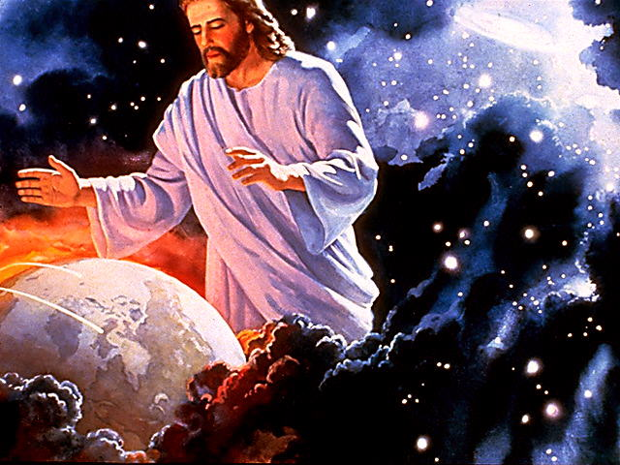
Lección 07
16 de noviembre 2024
BIENAVENTURADOS LOS QUE CREEN
TEXTO CLAVE: Juan 20:29
Escuela Sabática – 4° Trimestre de 2024

Slide 2
I. OBJETIVO: ¿Qué enseñar?
Aprendamos a ser, un discípulo que cree testimonios de los creyentes de Mesías prometido.
APRENDIZAJE POR NIVELES:
SABER: Entender los testimonios de los creyentes en el Mesías.
SENTIR: El deseo de creer los testimonios acerca de Jesús.
HACER: La decisión de contar testimonios de los creyentes.

Slide 3
EL MÉTODO, O ESTRATEGIA M.: ¿Cómo enseñar?
¿Qué camino seguir con el alumno?
1° MOTIVA: ¿Qué debo SER?
Motivar el logro de una capacidad, un aprendizaje; a SER semejante a Cristo Jesús en su carácter.
2° EXPLORA: ¿Qué debo SABER?
Buscar información, con preguntas, procesarlo, comprender, sintetizar y generalizar.
3° APLICA: ¿Qué debo SENTIR?
Sentir el deseo de aplicar los conocimientos descubiertos en la vida.
4° CREA: ¿Qué debo HACER?.
Tomar la decisión de crear oportunidades para vivir lo aprendido y compartirlas.

Slide 4
LA ESTRATEGIA METODOLÓGICA.
¿Qué recomendación nos da Dios?
“La escuela sabática, cuando es bien dirigida, es uno de los grandes instrumentos de Dios para traer almas al conocimiento de la verdad. No es el mejor plan que solo los maestros hablen. Ellos deberían inducir a los miembros de la clase a decir los que saben. Y entonces el maestro, con pocas palabras y breves observaciones o ilustraciones debería imprimir la lección en sus mentes.” (Consejos sobre la Obra de la Escuela Sabática, 128)
“Cada ser humano, creado a imagen de Dios, está dotado de un facultad semejante a la del Creador: la individualidad, la facultad de pensar y hacer… que sean pensadores y no meros reflectores de los pensamientos de otros… dirigirlos a las fuentes de la verdad, a los campos abiertos a la investigación en la naturaleza y en la revelación.” (Educación 17)

Slide 5
II. MOTIVAR: ¿Cómo motivar y cómo enseñar?
Con preguntas motivadoras, presentando necesidades y casos de la vida:
¿Puedes citar algunos creyentes en el Mesías y sus testimonios?
¿Cuál fue el motivo de gozo del creyente Abraham?
¿Jesús fue amable con el incrédulo Tomás?
Notes:
Que

Slide 6
III. EXPLORA: 1.¿Puedes citar algunos creyentes en el Mesías y sus testimonios? Juan 20:29
Claro que sí, a continuación citamos algnos:
Juan Bautista testificó con estas palabras: ¡He aquí el Cordero de Dios. (Jn. 1:36)
Andrés hermano de Pedro: “Hemos hallado a aquel de quien escribió Moisés.” (Jn. 1:45)
Natanael: ¡Rabí! ¡Tú eres hijo de Dios, el Rey de Israel! (Jn. 1:49)
Samaritano: “Nosotros mismos los hemos oído, y sabemos que en verdad este es el Salvador del mundo.” (Jn. 4:42)
Marta: “Yo he creído que tú eres el Cristo, el Hijo de Dios, que has venido al mundo.” (GEB, 71)

Slide 7
2. ¿Cuál fue el motivo de gozo del creyente Abraham? Juan 8:56
La Escritura dice: “Abraham, el padre de ustedes se gozó en que vería mi día. Y lo vio, y se gozó.” Abraham vio anticipadamente a Jesús el Mesías por revelación, y creyó, que era el Redentor del mundo. (Jn. 8:56)
“Juan 8:56 da a entender que Abraham recibió por revelación acerca del futuro Mesías. Esta revelación divina de gloriosa esperanza debía servir como confirmación del plan divino de salvación universal.” (GEB 78)
“Abraham recibió además una aplicación práctica de esa visión, que mostraba gráficamente el plan de la redención humana.”(Id)
Notes:
GEB

Slide 8
3. ¿Jesús fue amable con el incrédulo Tomás? Juan 7:37- 53
Sí, fue amable y paciente con Tomás. “El caso de Tomás es toda una lección de fe y confianza. Al igual que Pilato, Tomás luchaba contra la duda a pesar de la abundante evidencia posible. Pero Jesús estaba dispuesto a apaciguar sus temores y recelos. El Salvador fue amable con Tomás, invitándole a tocar sus cicatrices.” (GEB 80)
“En este mundo caído, siempre hay lugar para la duda. Estamos rodeados de evidencias: la asombrosa Creación de Dios, la vida misma, la providencia divina, nuestra conciencia y la medida de fe con la que nacemos.” (Id)

Slide 9
IV. APLICA: ¿Qué debo sentir al recibir estos conocimientos?
El deseo de creer escuchando los testimonios de los creyentes en Mesías, o viendo las evidencias que vemos en la naturaleza, y en nuestro ser.
¿Deseas compartir los testimonios acerca de Jesús?
¿Cuál es tu decisión?
V. CREA: ¿Qué haré para compartir esta lección la próxima semana? Crear oportunidades para compartir sobre los testimonios acerca de Cristo Jesús. Amén

Slide 10
Créditos
DISEÑO ORIGINAL
Lic. Alejandrino Halire Ccahuana
http://decalogo-janohalire.blogspot.com/p/escuela-sabatica.html
Distribución
Recursos Escuela Sabática ©
Para recibir las próximas lecciones inscríbase enviando un mail a:
www.recursos-biblicos.com
Asunto: Lecciones en Powerpoint
RECURSOS ADVENTISTAS
Recursos gratuitos
http://decalogo-janohalire.blogspot.com/
https://es.slideshare.net/ahalirecc
Recursos
Escuela Sabática

